Slide 1
Однажды, давным – давно на нашу Родину напали враги. Напали, словно разбойники. Они хотели захватить наши земли , наши города и сёла, а людей сделать своими слугами.

Slide 2
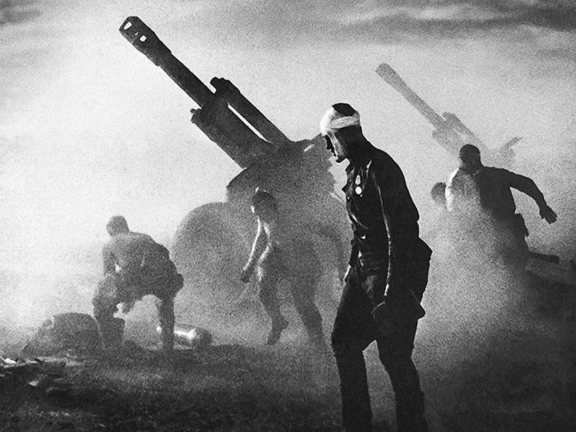
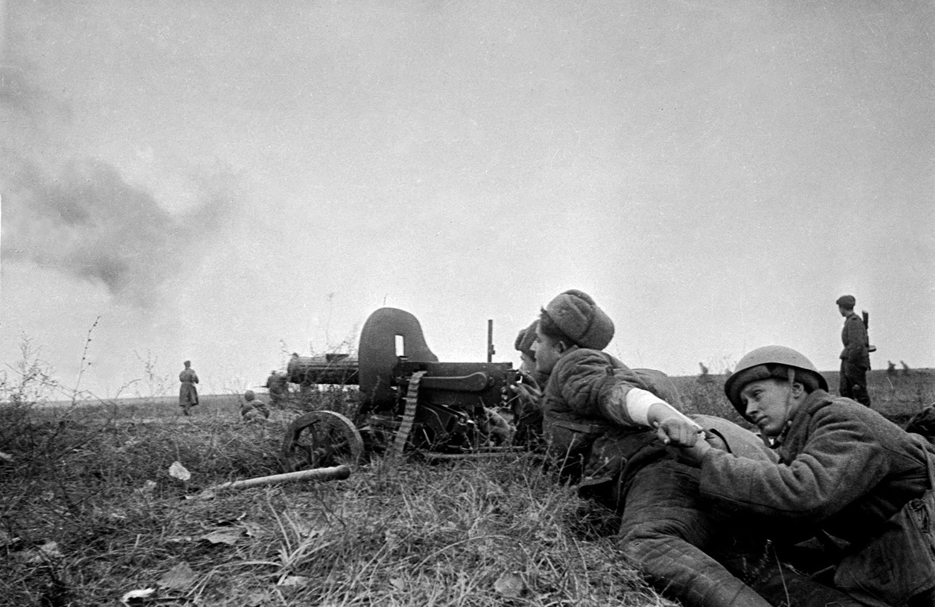
Началась Великая Отечественная война.

Slide 3
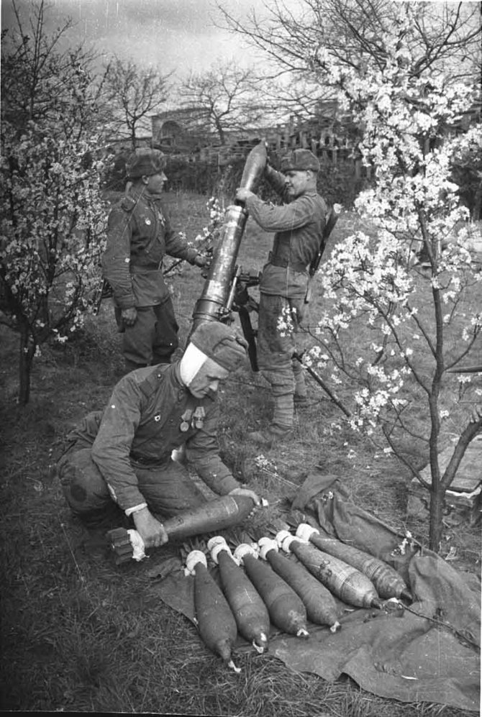
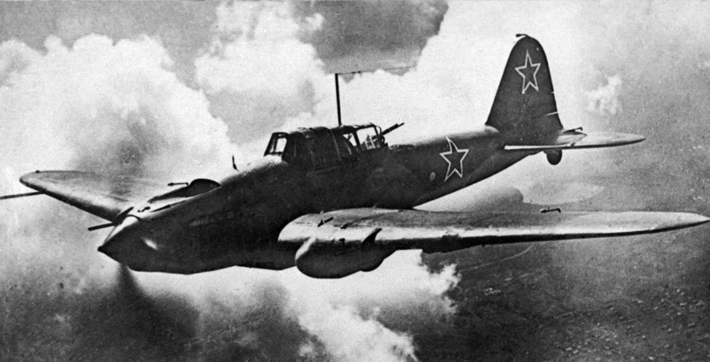
Она продолжалась четыре года. Нелёгким был путь к победе. Враги напали на нас неожиданно. У них было больше танков и самолётов. Бои шли на земле, в небе, на море.

Slide 4
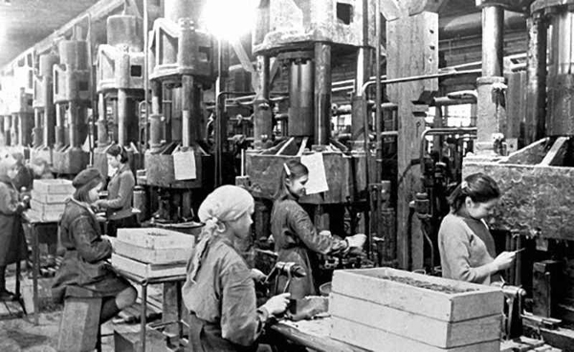
Много людей, в том числе и дети, трудились у заводских станков и на полях страны. Делали всё , чтобы остановить врага. Они твёрдо верили «Враг будет разбит! Победа будет за нами!»

Slide 5
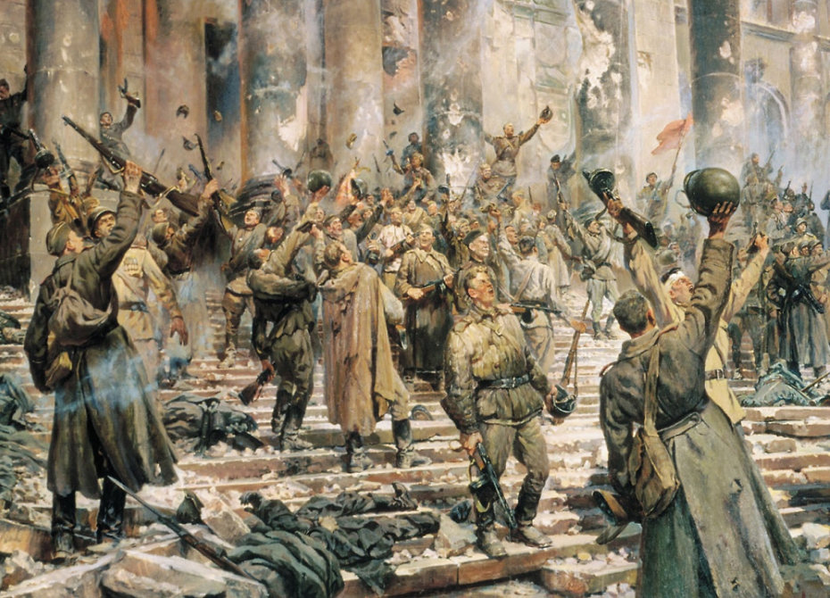
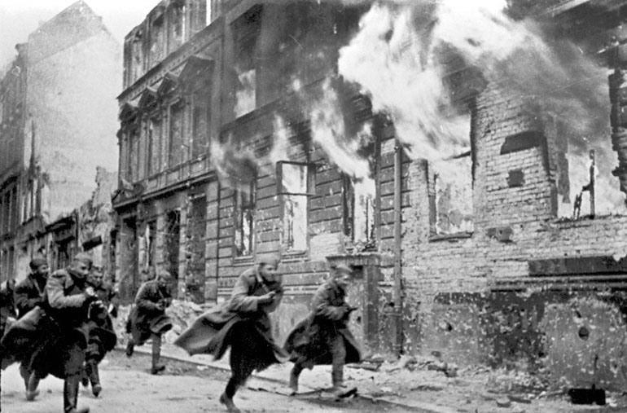
И вот пришёл тот день , когда наступление захватчиков было оставлено. Советская армия погнали их с родной земли. Цвела весна . Был месяц май. С той поры этот день стал великим праздником – День Победы.

Slide 6
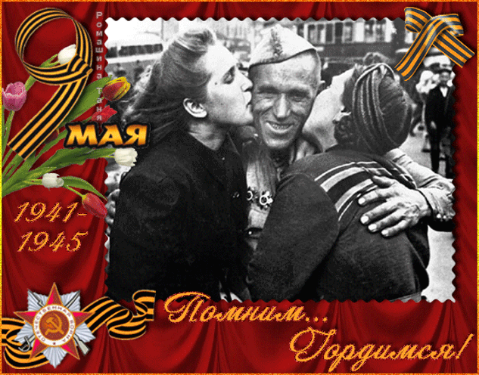
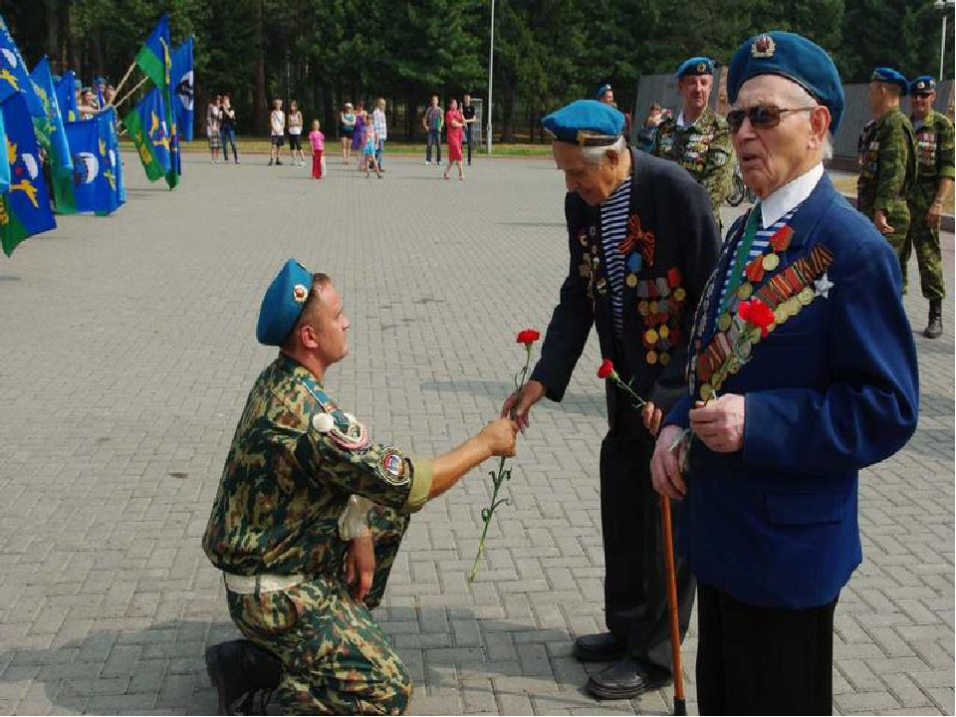
В этот день все люди , кто отстаивал мир , надевают ордена – заслуги и отмечают этот великий день Победы.

